Slide 1
City Travel
Appathon@NTUA 2020
Διαδίκτυο και Εφαρμογές
Ονοματεπώνυμο: Χριστίνα Ντούρμα
Αριθμός Μητρώου: 03116116
Εξάμηνο: 8ο

Slide 2
Σύντομη Περιγραφή
Η συγκεκριμένη εφαρμογή υλοποιήθηκε στα πλαίσια του μαθήματος Διαδίκτυο και Εφαρμογές.
Στοχεύει στη διευκόλυνση των μετακινήσεων των κατοίκων της Θεσσαλονίκης χρησιμοποιώντας τα Μέσα Μαζικής Μεταφοράς και υλοποιεί δύο διαφορετικές λειτουργίες.
Πρώτη λειτουργία: Ο χρήστης μπορεί να μάθει στην αφετηρία ποιων διαδρομών δε βρέχει τη συγκεκριμένη χρονική στιγμή, καθώς επίσης το όνομα των τερματικών σταθμών κάθεμιας από τις παραπάνω διαδρομές, αλλά και τον απαιτούμενο χρόνο για τη μετάβαση από την αφετηρία στον τερματικό σταθμό των εν λόγω διαδρομών. Τέλος, ο χρήστης ενημερώνεται για την πραγματική αλλά και την αισθητή θερμοκρασία στην αφετηρία των σταθμών στoυς οποίους δε βρέχει τη συγκεκριμένη χρονική στιγμή.
Δεύτερη λειτουργία: Ο χρήστης δίνει ως input το μέγιστο χρόνο που θέλει να διαθέσει για τη μετακίνησή του και του επιστρέφονται το Id και το όνομα όλων των διαδρομών για τις οποίες η διάρκεια μετάβασης από την αφετηρία τους στον τερματικό σταθμό είναι μικρότερη ή ίση με τη δοθείσα από το χρήστη χρονική διάρκεια.

Slide 3
Υλοποίηση της εφαρμογής
Για την υλοποίηση της εφαρμογής χρησιμοποιήθηκε κυρίως JavaScript, σε συνδυασμό με HTML και CSS.
Τεχνολογίες και frameworks που χρησιμοποιήθηκαν:
Node js: Για την υλοποίηση του back-end
React: Για την υλοποίηση του front-end.
Χρησιμοποιήθηκε το module Express με στόχο την επικοινωνία του back-end με το front-end.

Slide 4
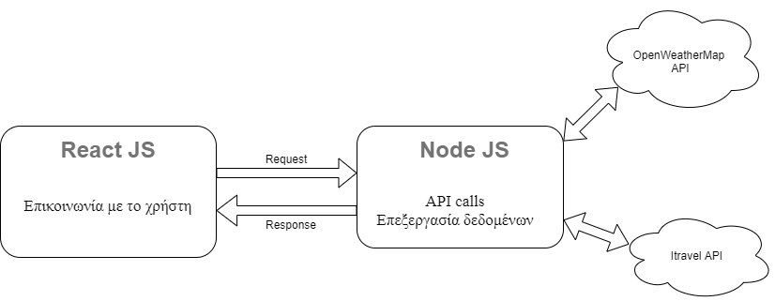
Αρχιτεκτονική
Ο χρήστης επικοινωνεί με το frontend πραγματοποιώντας μέσω αυτού τα αιτήματα του. Το backend λαμβάνει τα αιτήματα του χρήστη μέσω του frontend και πραγματοποιεί τα κατάλληλα api calls για την άντληση των απαραίτητων δεδομένων. Επεξεργάζεται αυτά τα δεδομένα και επιστρέφει στο χρήστη μέσω του frontend μόνο τα χρήσιμα για αυτόν δεδομένα.

Slide 5
Απόκτηση δεδομένων
Τα δεδομένα για τις μετακινήσεις στην πόλη της Θεσσαλονίκης αποκτήθηκαν χρησιμοποιώντας το API: http://feed.opendata.imet.gr:23577/itravel
Tα δεδομένα του καιρού αποκτήθηκαν μέσω του API: https://openweathermap.org/api
Οι κλήσεις στα αντίστοιχα APIs για την απόκτηση των δεδομένων έγιναν από το backend της εφαρμογής χρησιμοποιώντας ασύγχρονες συναρτήσεις και Promises.

Slide 6
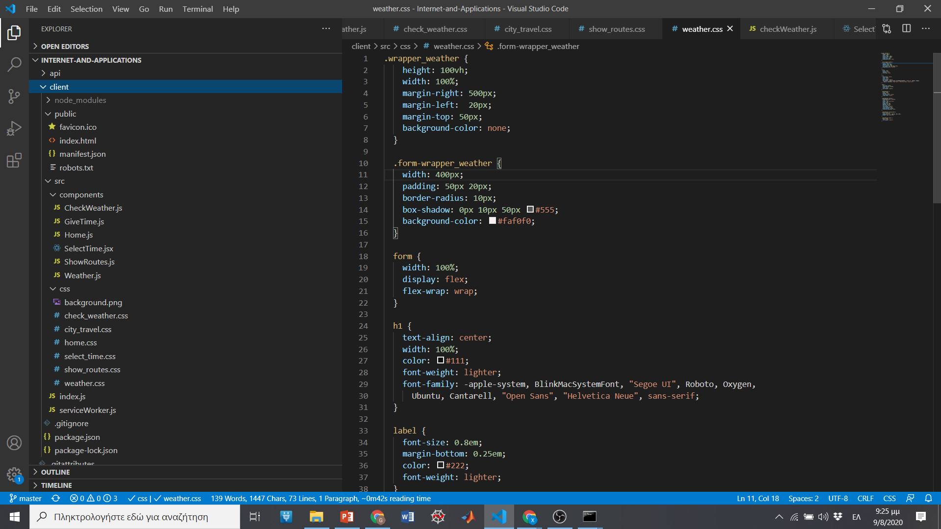
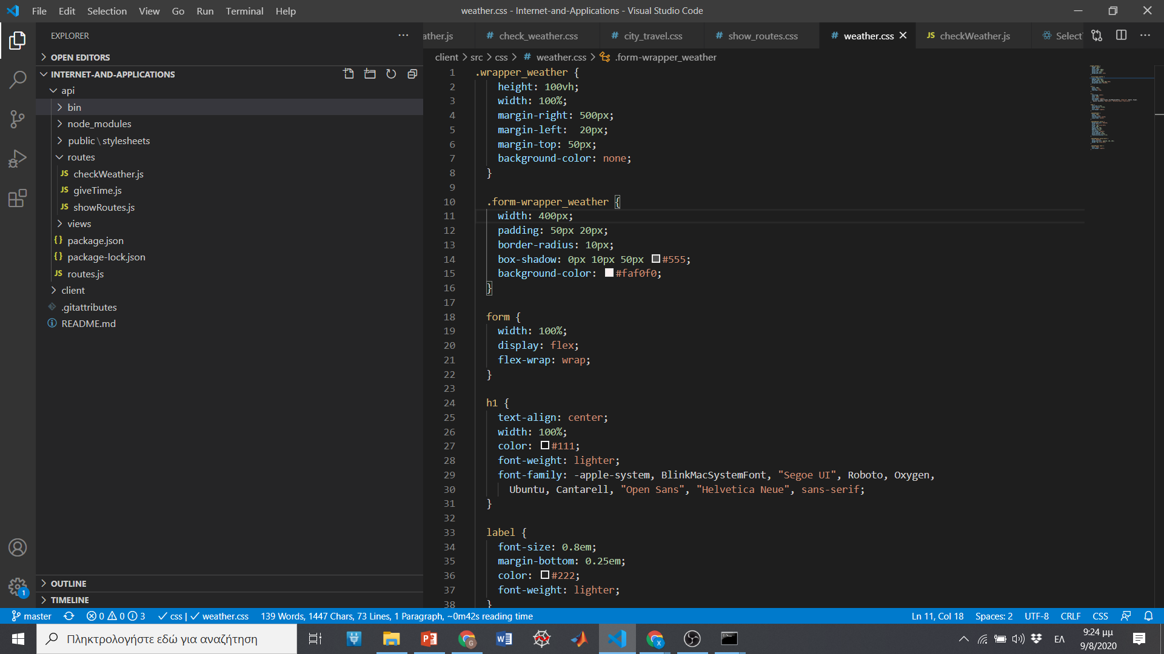
Δομή του κώδικα
Το backend και το frontend υλοποιήθηκαν ξεχωριστά. Το backend πραγματοποιεί τα απαραίτητα API calls στα δοθέντα APIs, επεξεργάζεται τα αποτελέσματα που του επιστρέφονται και στέλνει στο frontend τα κατάλληλα δεδομένα ώστε αυτά να παρουσιαστούν στο χρήστη. Τα αρχεία του backend βρίσκονται στο φάκελο api, ενώ τα αρχεία του frontend βρίσκονται στο φάκελο client.
Η δομή των φακέλων του project φαίνεται δίπλα:

Slide 7
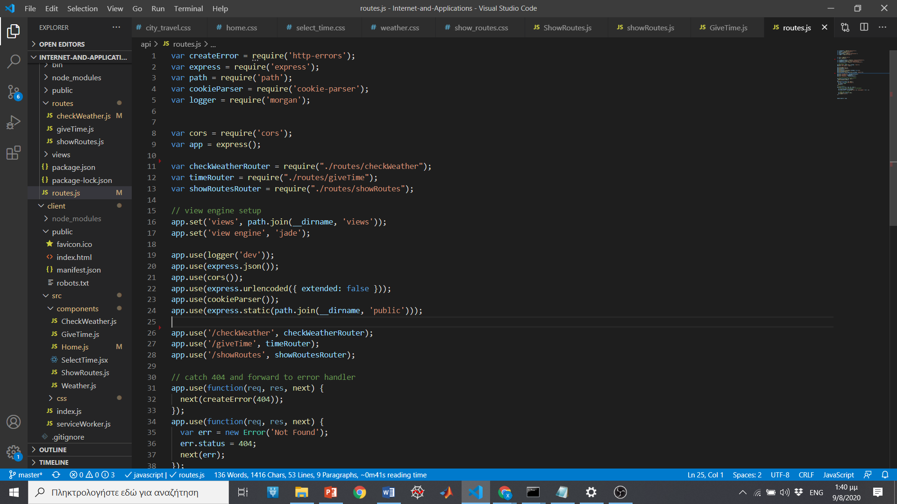
Σύνδεση backend και frontend
Η "μεταφορά" των δεδομένων από το backend στο frontend που περιγράφεται παραπάνω γίνεται με χρήση της Express και πιο συγκεκριμένα με τον ορισμό των κατάλληλων routes. Τα routes ορίζουν τα endpoints στα οποία μπορούν να πραγματοποιηθούν requests. Τα routes αυτά χρησιμοποιούνται σε κάθε αρχείο του frontend και του backend και ορίζονται στο αρχείο routes.js του φακέλου api. Ορίστηκαν τρεία routes:
checkWeather
giveTime
showRoutes

Slide 8
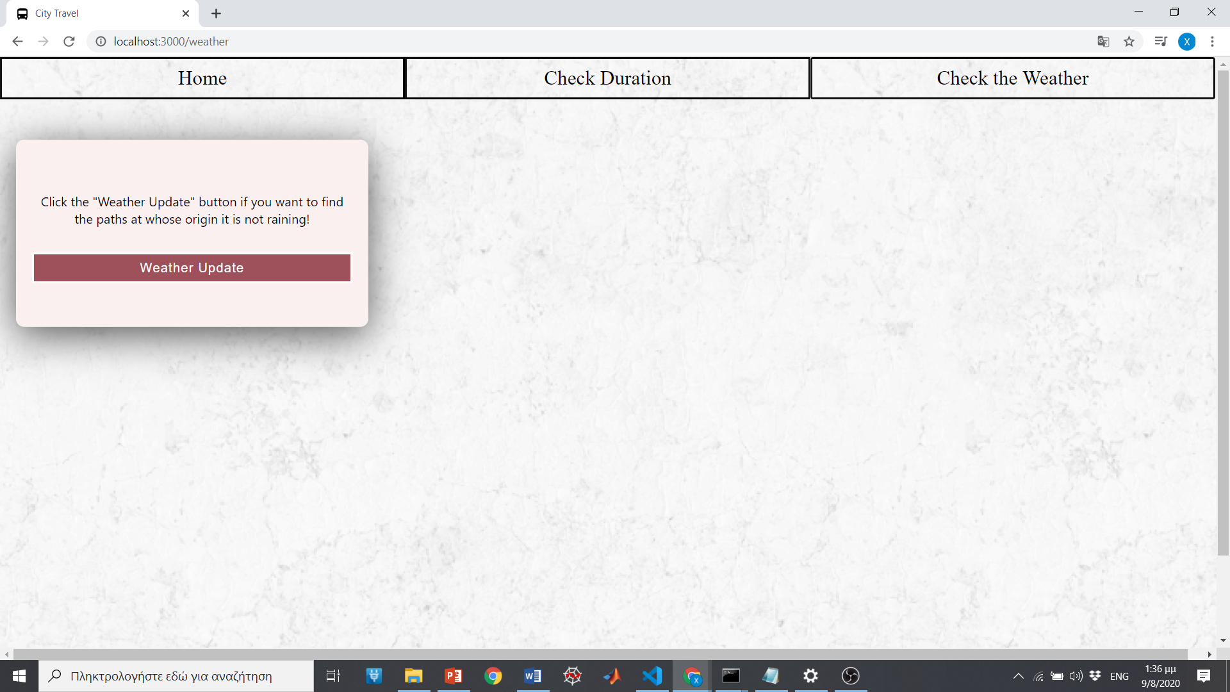
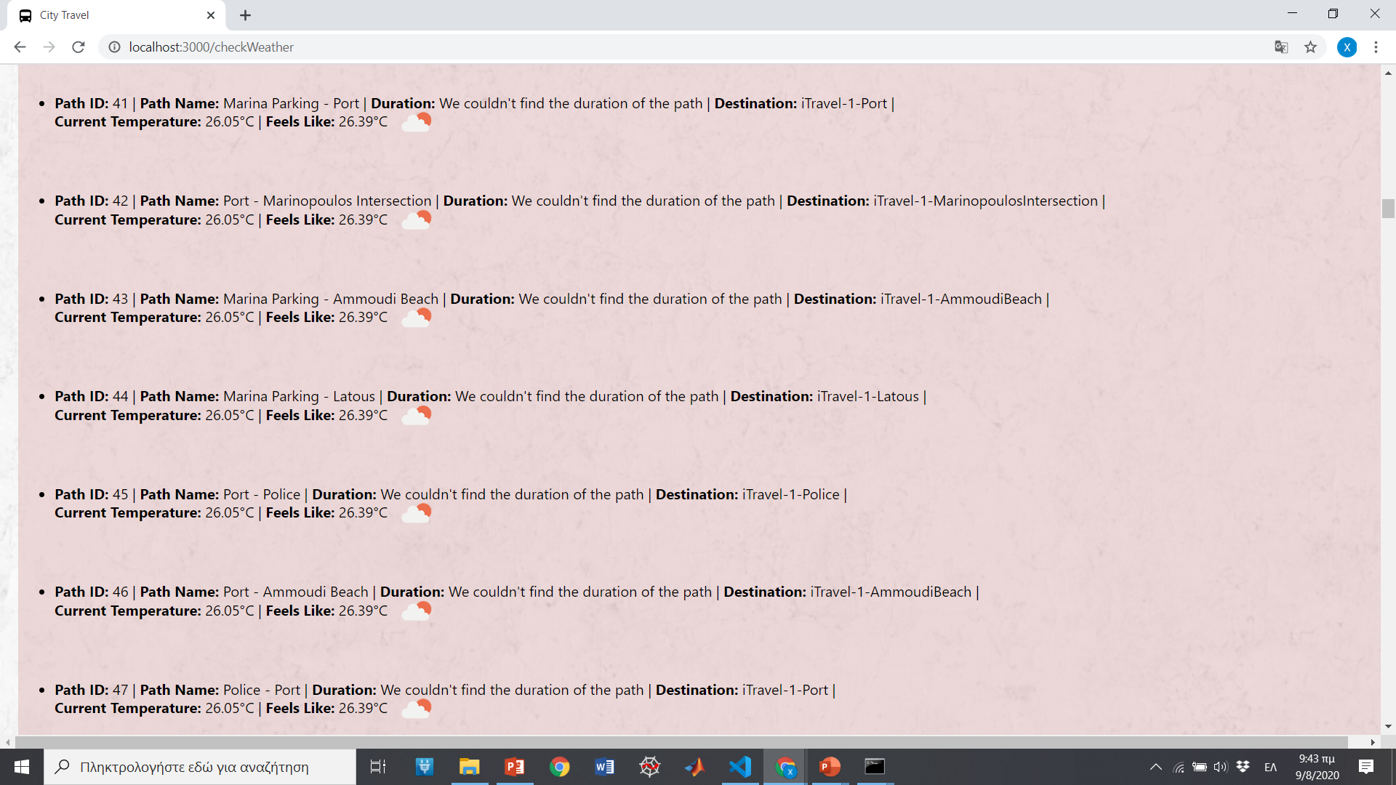
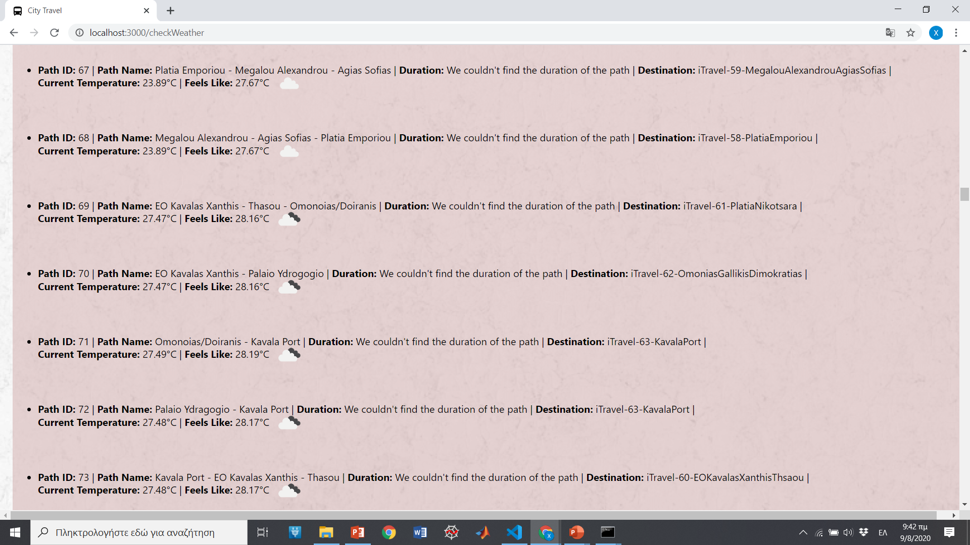
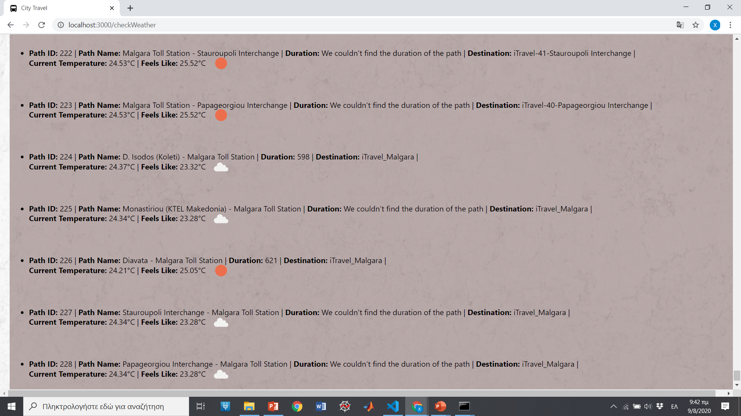
Πρώτη Λειτουργία
Ο χρήστης κάνει κλικ στο κουμπί “Check the Weather” και μεταφέρεται στο URL http://localhost:3000/weather.
Εκεί δίνεται η δυνατότητα να επιλέξει το κουμπί “Weather Update” για να του παρουσιαστούν το id και το όνομα των διαδρομών στην αφετηρία των οποίων δεν βρέχει, η διάρκεια της διαδρομής, το όνομα του τερματικού σταθμού, η θερμοκρασία (παραγματική και αισθητή) στην αφετηρία της διαδρομής, καθώς και ένα εικονίδιο που δείχνει τον καιρό τη δεδομένη χρονική στιγμή στην αφετηρία.

Slide 9
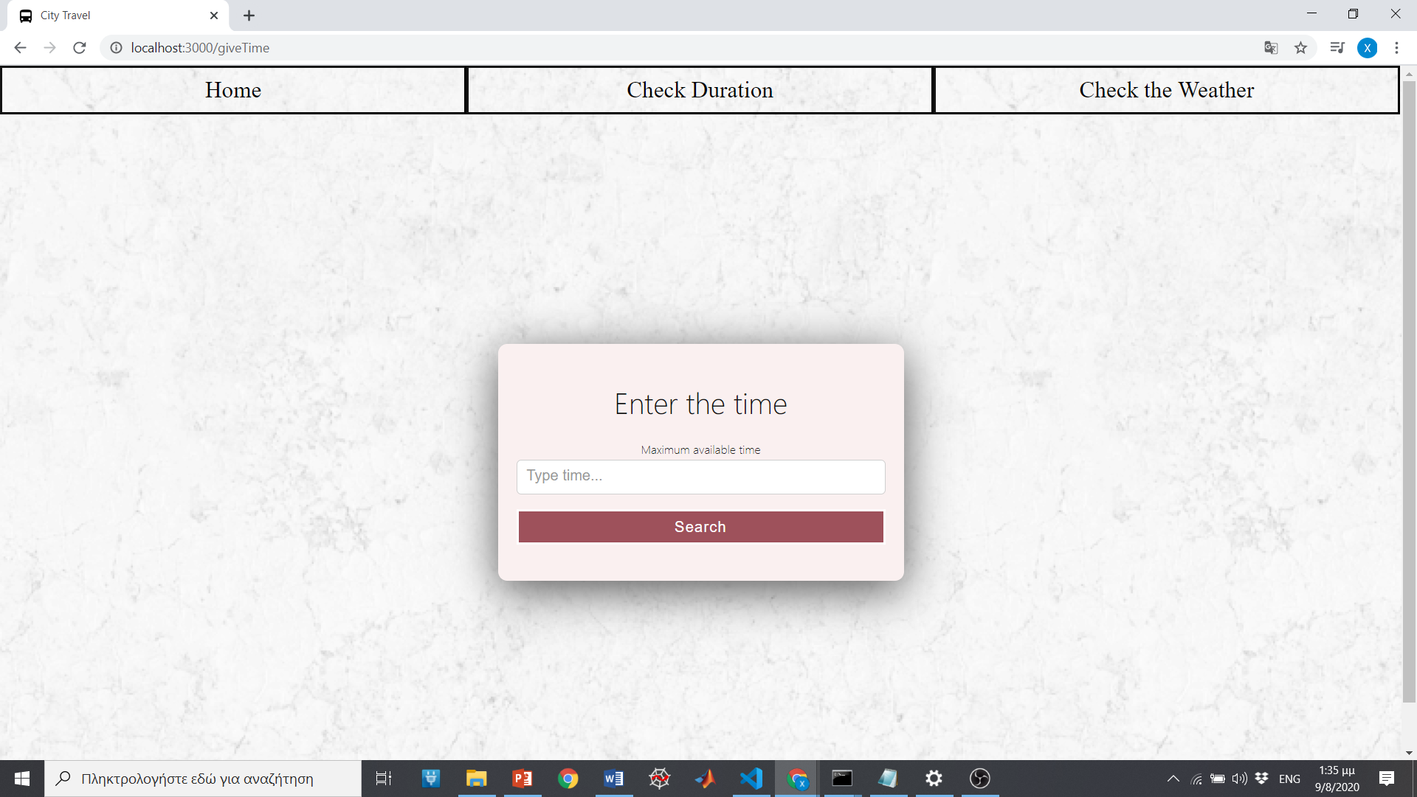
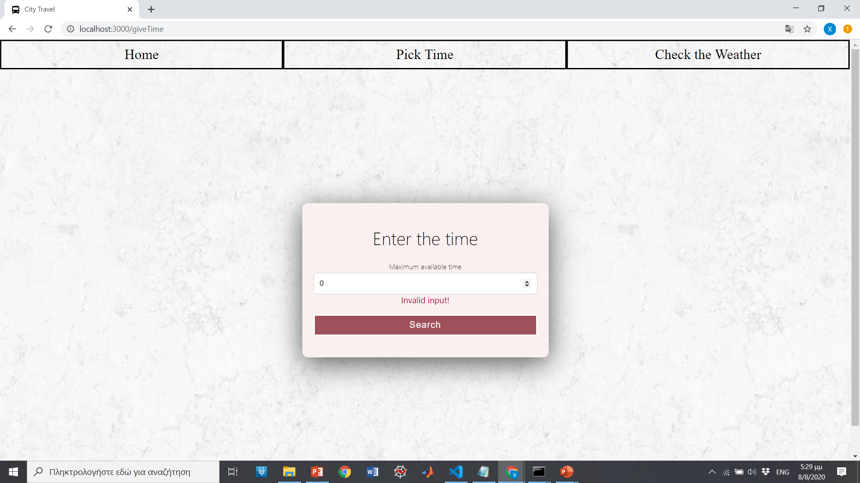



Δεύτερη λειτουργία
Μέσω της αρχικής σελίδας, ο χρήστης κάνει κλικ στο κουμπί “Check Duration” και μεταφέρεται στην οθόνη που φαίνεται, με URL http://localhost:3000/giveTime
Εάν δοθεί μη έγκυρο input από το χρήστη, εμφανίζεται μήνυμα σφάλματος και δεν πραγματοποιείται η εκτέλεση του αντίστοιχου request.

Slide 10

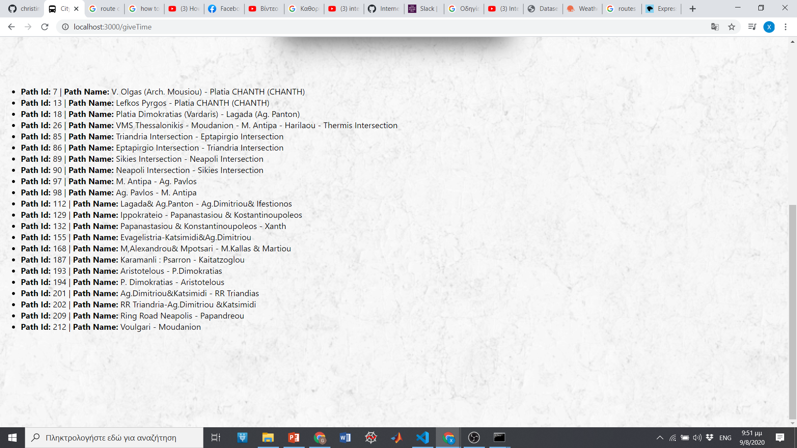
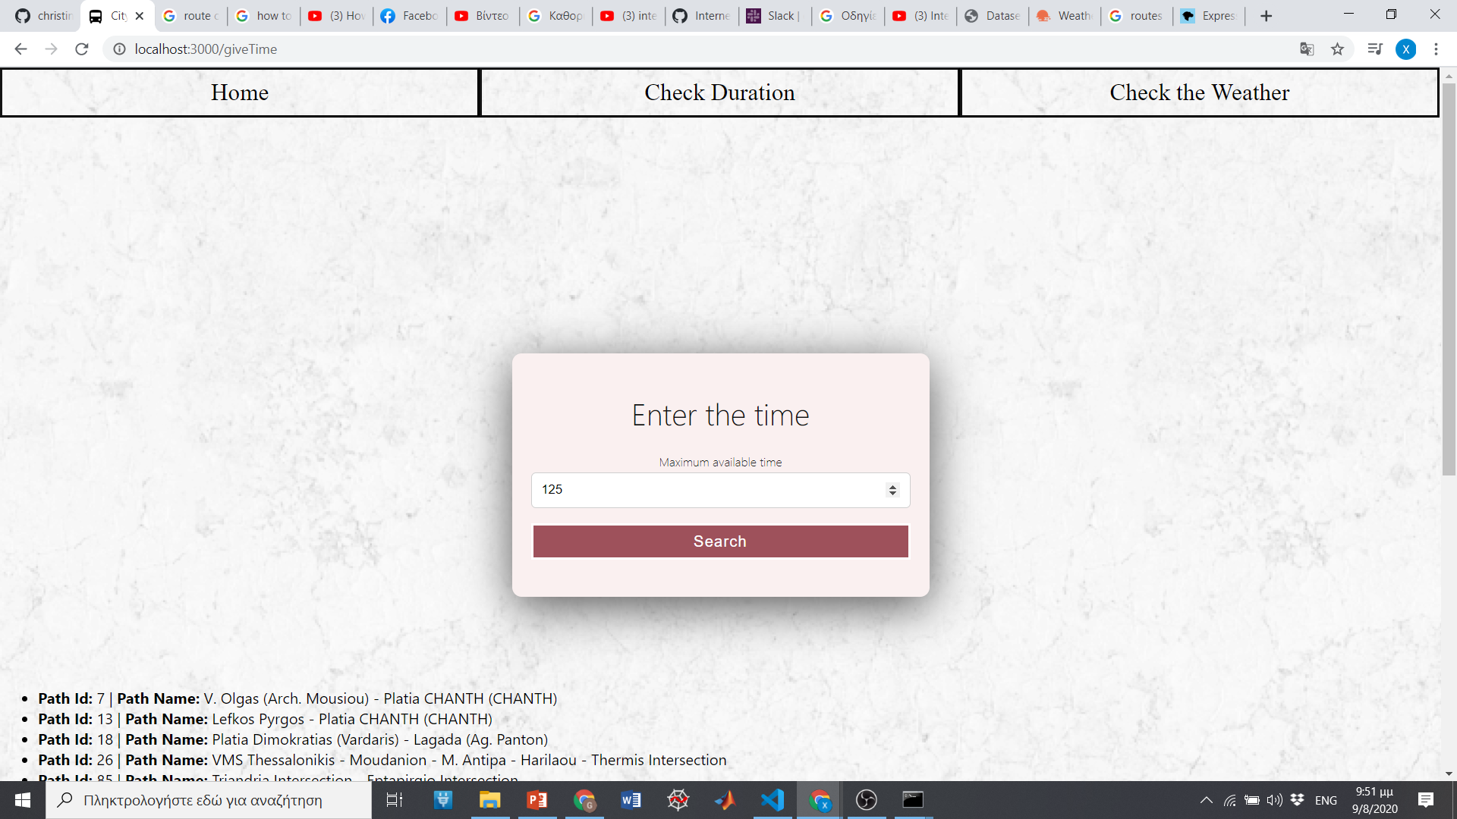
Εάν δεν βρεθούν αποτελέσματα εμφανίζεται σχετικό μήνυμα στο χρήστη, αλλιώς επιστρέφονται τα αποτελέσματα.

Slide 11
Οδηγίες εγκατάστασης και εκτέλεσης
Το frontend της εφαρμογής βρίσκεται στο link: http://localhost:3000/.
Λεπτομερής ανάλυση για το setup του project βρίσκεται εδώ:
https://github.com/christine98/Internet-and-Applications/blob/master/README.md
Το βίντεο με την παρουσίαση της εφαρμογής βρίσκεται εδώ: https://www.youtube.com/watch?v=ad0WYS_qlyY&feature=youtu.be.

Slide 12
Σας ευχαριστώ

